Slide 1
900: Brick Wall
★★☆☆☆
題組：Problem Set Archive with Online Judge
題號：900: Brick Wall
解題者：蔣朝勛
解題日期：2010年3月11日
題意：使用長 × 高為 2 × 1 的磚塊為基本素材，組合成高度為2、長度為n的圍牆，求共有幾種組合。

Slide 2
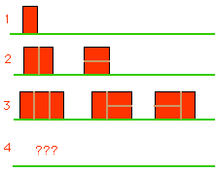
題意範例：
1 ➔ 1
2 ➔ 2
3 ➔ 3
4 ➔ 5
解法：用費氏數列直接計算即可
解法範例：無

Slide 3
討論：
(1)假設要圍成n × 2的圍牆共有 f _{n} 種方法。則 f _{n} 可視為兩種情形的集合：
1.最左邊的磚塊放直的。
2.最左邊的磚塊放橫的。

Slide 4
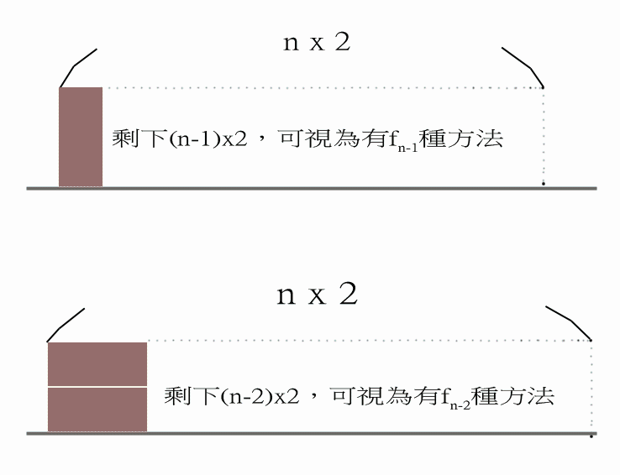
如圖，可得f_{n}=f_{n-1}+f_{n-2}

